Slide 1
Power BI
Python
Smartphone Market Analysis Using Python & Power BI
تحليل شامل لسوق الهواتف الذكية على منصة أمازون
الأدوات المستخدمة: Python, Power BI
إعداد الباحث: عاصم
|

Slide 2
Project Objective & Learning Outcomes | أهداف المشروع والمخرجات
Key Learnings | المهارات المكتسبة
Key Objectives | الأهداف
Analyze Amazon smartphone products.
Feature Engineering
Data Cleaning
Improve data quality through cleaning.
Extract useful features from raw data.
Perform exploratory data analysis (EDA).
Build interactive Power BI dashboard.
Visualization
Data Analysis
Generate actionable business insights.
شرح بالعربي: الهدف الأساسي تحويل البيانات الخام المأخوذة من سوق أمازون إلى رؤى تجارية واضحة عبر استخراج المميزات وتنظيف البيانات وعرضها في لوحة تحكم تفاعلية.

Slide 3
Dataset Information & Structure | وصف البيانات الخام
البيانات تم جمعها من متجر أمازون الإلكتروني، حيث يمثل كل سجل منتجًا فريدًا يحتوي على تفاصيل التسعير والتقييمات وخصائص البيع.
Dataset Shape Before Cleaning
20
340
Key Included Attributes | الخصائص الرئيسية:
• Rating & Rating Count
• Product Name & Price
• Prime Eligibility
• Monthly Sales Volume
Columns (أعمدة)
Rows (صفوف)
• Best Seller Status
• Amazon Choice Status
شرح بالعربي: تصف هذه الشريحة البيانات المجمعة من أمازون قبل التنظيف؛ حيث كانت تتكون من 340 صفاً و20 عموداً تحتوي على تفاصيل الأسعار، المبيعات، وشارات تميز المنتجات.

Slide 4
Important Columns Description | الأعمدة الهامة ودلالاتها
Column | Meaning / Meaning in Arabic | Category
asin | Unique product identifier (المعرف الفريد للمنتج) | ID
product_title / price | Product name & Current price (اسم المنتج والسعر الحالي) | Raw Data
product_star_rating | Product rating / number of ratings (التقييم وعدد التقييمات) | Feedback
sales_volume | Monthly sales information (حجم المبيعات الشهري) | Sales
is_prime / best_seller | Prime eligibility & Best Seller status (شارات التميز) | Flags
Brand / Storage_GB | Extracted brand & storage size (الماركة والمساحة المستخرجة) | Engineered
Why Important? هذه الأعمدة تؤثر بشكل مباشر على تحليلات التسعير، رضا العملاء، ومدى شعبية المنتجات في السوق.

Slide 5
Data Issues Identified | المشاكل المكتشفة في البيانات
Missing Values
Duplicate Records
Wrong Data Types
مفقودة في الأسعار، التقييمات، أحجام المبيعات، ونصوص الكوبونات.
Total records: 340
Unique ASINs: 315
تم اكتشاف تكرار لبعض المنتجات.
الأسعار مخزنة كنصوص متضمنة رموز ($199.99).
Sales Stored as Text
Mixed Categories
المبيعات مخزنة كنصوص مثل "4K+ bought in past month" وتتطلب معالجة رقمية.
وجود هواتف أرضية ولاسلكية غير مطابقة للمطلوب.
شرح بالعربي: قبل البدء بالتحليل، تم حصر جميع العيوب في البيانات من القيم المفقودة والتكرار، وحتى البيانات النصية المخزنة بشكل غير صحيح وتداخل الفئات.

Slide 6
Data Cleaning Process | مراحل تنظيف البيانات
4
3
2
1
Filtering Category
Type Correction
Missing Values
Duplicate Removal
استبعاد الهواتف الأرضية والمكتبية.
النتيجة: 315 ← 237 منتج.
إزالة الرموز ($ ,) وتحويل أعمدة الأسعار إلى أرقام قابلة للتحليل.
حذف الصفوف المفقودة في السعر والتقييم لأهميتهما الجوهرية.
استخدام ASIN كمعرف فريد.
النتيجة: 340 ← 315 سجل.
شرح بالعربي: تم تنفيذ خطة تنظيف محكمة على 4 خطوات أدت لتصفية البيانات وتجهيز 237 منتجًا نقيًا يمثل الهواتف الذكية فقط.

Slide 7
Feature Engineering | هندسة الميزات واستخراج أعمدة جديدة
Sales Transformation
Storage Extraction
Brand Extraction
تحويل النصوص إلى أرقام (4K+ → 4000, 1K+ → 1000, 500+ → 500).
استخراج مساحة التخزين (32GB, 64GB, 128GB, 256GB, 512GB).
استخراج اسم الماركة من عنوان المنتج (Samsung, Apple, Motorola, Google, OnePlus).
Why? لإجراء التحليلات والإحصائيات الرقمية.
Why? لدراسة تأثير سعة التخزين على الأسعار.
Why? لتسهيل المقارنة بين الماركات المختلفة.
شرح بالعربي: هندسة الميزات أضافت قيمة كبيرة للبيانات بتحويل النصوص المعقدة إلى متغيرات رقمية وفئات واضحة تمكّننا من التحليل الإحصائي.

Slide 8
Why Python? | لماذا تم استخدام بايثون؟
Data Analysis
Feature Engineering
Data Cleaning
إجراء التجميعات الإحصائية (Aggregations) والتحقق من صحة البيانات قبل تصديرها لـ Power BI.
استخراج الماركات وسعات التخزين باستخدام Regular Expressions وتحويل المبيعات لأرقام.
إزالة التكرار بسهولة، التعامل المتقدم مع القيم المفقودة، ومعالجة النصوص المتقدمة.
النقطة الجوهرية للعرض: لم نستخدم Python لمجرد التنظيف البسيط، بل لإعادة هيكلة البيانات وتحويلها كلياً لتكون جاهزة للمناقشة التفاعلية داخل Power BI.

Slide 9


Exploratory Data Analysis | أهم نتائج تحليل البيانات الاستكشافي
Highest Average Price
Most Represented Brand
OnePlus (الأعلى متوسط سعر بين الماركات)
Samsung (الأكثر تواجدًا من حيث عدد المنتجات)
Highest Average Sales Volume
Highest Average Rating
Apple (الأعلى متوسط حجم مبيعات شهري)
Apple (الأعلى تقييمًا من قبل العملاء)
شرح بالعربي: أظهر التحليل الاستكشافي هيمنة سامسونج في تنوع المنتجات، بينما تصدرت أبل في رضا العملاء وحجم المبيعات، وحققت ون بلس أعلى متوسط سعر.

Slide 10

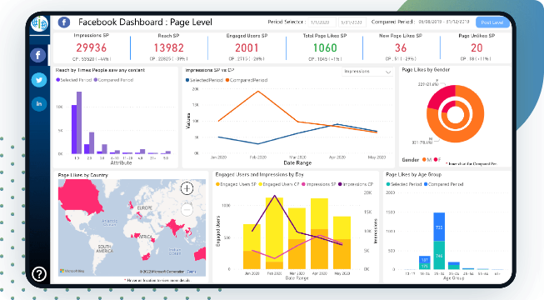
Power BI Dashboard – Overview Page | لوحة التحكم (النظرة العامة)
Page Contents & Features
KPI Cards: الم показатели الرئيسية
Brand Distribution: توزيع الماركات
Average Price: تحليل متوسط الأسعار
Rating & Sales: التقييمات والمبيعات
Interactive Slicers: تصفية تفاعلية
الغرض: تقديم نظرة عامة سريعة وشاملة لأداء سوق الهواتف الذكية.
تنويه: يمكنك استبدال الصورة بأعلى بسكرين شوت الصفحة الأولى الخاصة بك من Power BI.

Slide 11
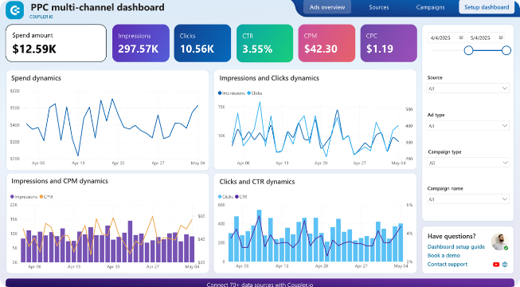
Power BI Dashboard – Detailed Analysis | لوحة التحكم (التحليل التفصيلي)
Visual Components
Scatter Plot: Price vs Rating
Donut Chart: Storage Distribution
Product Details Table: جدول التفاصيل
الغرض: تقديم رؤى عميقة حول العلاقة بين السعر والتقييم والسعة والمبيعات.
تنويه: يمكنك استبدال الصورة بأعلى بسكرين شوت الصفحة الثانية الخاصة بك من Power BI.

Slide 12
Conclusion & Recommendations | الخلاصة والتوصيات
Recommendations
Conclusion
• التركيز على المنتجات ذات التقييمات العالية.
• متابعة تفضيلات العملاء لسعات التخزين.
نجح المشروع في تحويل البيانات الخام للهواتف الذكية إلى رؤى تجارية قيمة باستخدام الجمع بين قدرات Python التجهيزية وPower BI التفاعلية.
• مقارنة استراتيجيات تسعير الماركات بانتظام.
• استغلال مؤشرات المبيعات لتحسين التموضع.
🔥 الجملة المفتاحية للمناقشة:
"أنا مستخدمتش Python لمجرد التنظيف فقط، لكن استخدمته في Data Cleaning وFeature Engineering وتحويل البيانات النصية إلى بيانات رقمية واستخراج أعمدة جديدة زي Brand وStorage_GB، وبعد كده استخدمت Power BI لعرض النتائج بصورة تفاعلية تساعد على اتخاذ القرار."

Slide 13


Image Sources
https://www.spec-india.com/wp-content/uploads/2022/09/Banner-Social-Media-Analytics-Dashboard.png
Source: www.spec-india.com
https://blog.coupler.io/app/uploads/2025/04/ppc-dashboard-power-bi.png
Source: blog.coupler.io

